Slide 1
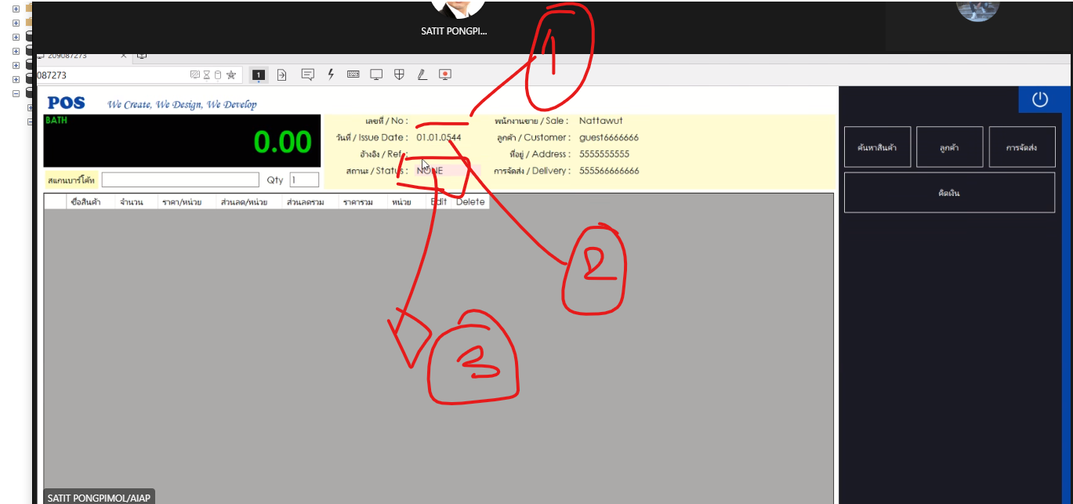
ok
แสดงผิดตำแหน่ง
เวลาเปิดข้อมุลจากหน้าพักบิล
1.ต้องเอาเลขที่บันทึกไว้มาแสดง
2. วันที่ผิด ถ้าเปิดมาจากหน้าพักบิล ให้เอาวันที่ที่พักบิลขึ้นมาแสดง
ok
ok

Slide 2
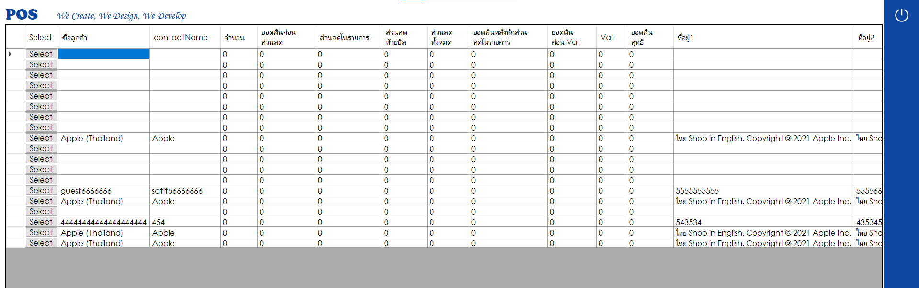
ไม่แสดง
ok

Slide 3
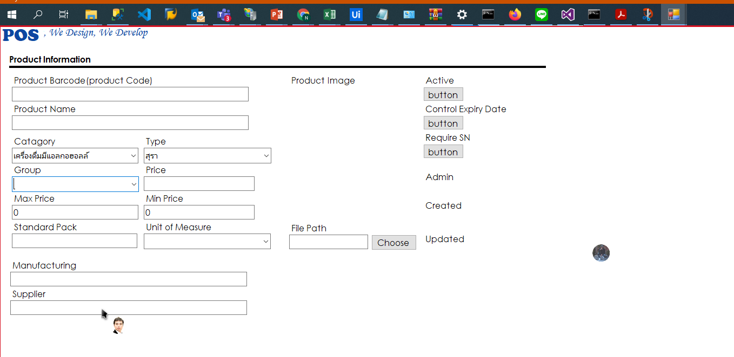
9.
*
5
9.1.
*
*
1.
*
2.
*
ok
4
กดแล้วเลปี่ยนไปเรื่อย กดทีนึงเปลี่นที่นึง
0=non active
1 = actie
Defual active.
3.
*
Validate *
And validate max min price
ok
ok
ไม่บังคับใส่
เอารุปภาพไปใส้ table source
สร้าง image , id

Slide 4
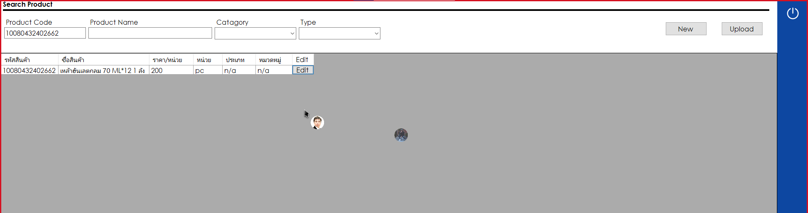
Add column active

Slide 5
Product master validation
Max , min ต้งอน้อยกว่า หรือ มากกว่าเท่ากัน ต้องใส่เสมอ
Catalog , group , type แยกกันได้อิสระ ไม่ต้องเชื่อมโยงกัน ต้องใส่เสมอ
Unit ต้องใส่ด้วย
Std pack ไม่ได้validate ยังไม่ได้ใช้
ok
ok
ok
ok

Slide 6
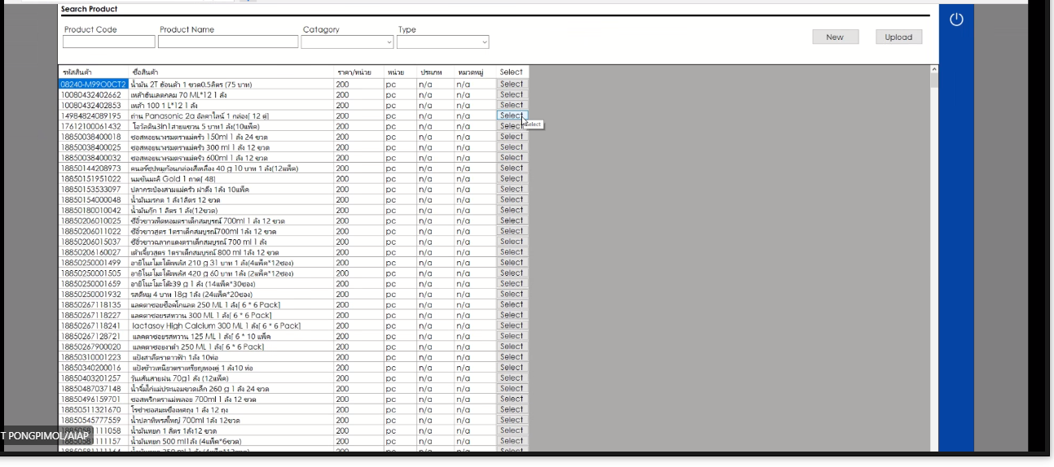
เอารายการเฉพาะ active

Slide 7
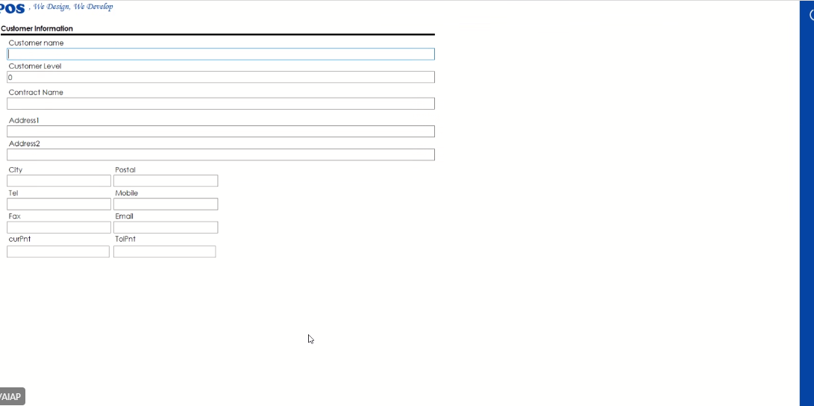
*
*
*
*
*
back spce ไม่ได้ ไม่จำกัด
back spce ไม่ได้ ให้ใส่ขีดได้กับตัวเลข .
*
*
ไม่ได้ validate ไม่ใส่ก้ได้
*
*

Slide 8
Edit form page customer master
When select and click end then save error
Master data , product , customer
Customer and product master when edit update ให้ auto reload ตอนนี้มันไม่โลหดต้องปิดแล้วเปิดหน้านี้เข้ามาใหม่

Slide 9
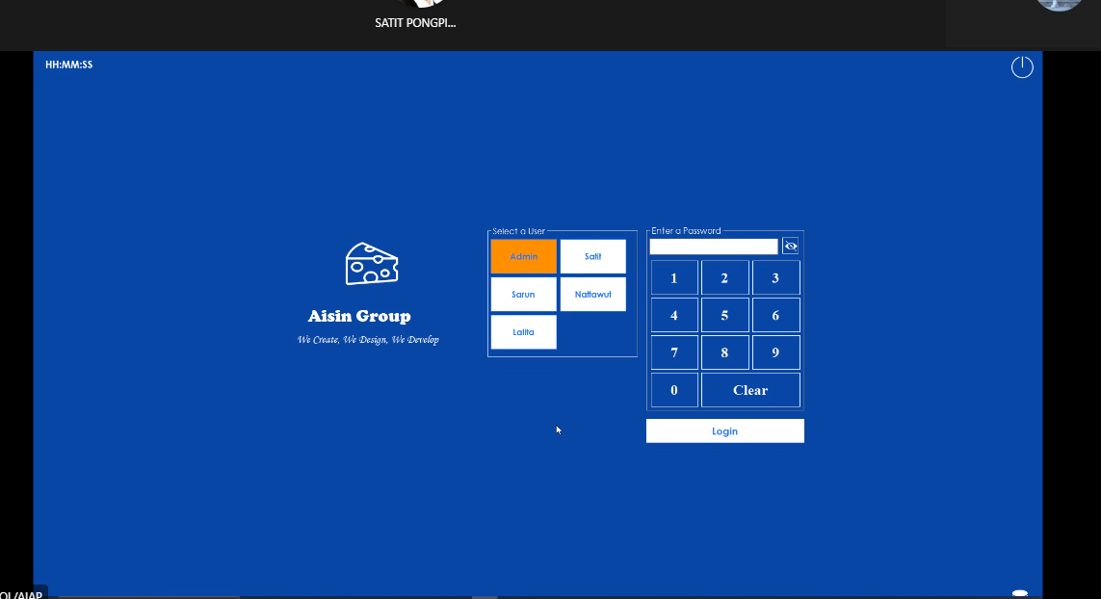
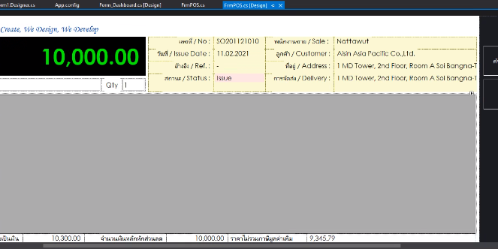
Ui login
ไม่มีหน้า Maintain
(maintain ผ่าน db)
select empId, username, [password], passcode, token, fName, lName from dbo.Employee where isActive = 1
ok
ok
เอา username มา gen ลงในกรอบนี้ max ศุด 10 คน
ok
Loginด่วย passcode ( ไม่ใช่ password)
เหลือเอา username มาจาก radio box ? Generate ขึ้นมา
Date time running ไปเรื่ย ๆ รียวทามส์
ok
ok
Button on soft keyboard cant press
Insert , update to DB
Create by , edit by
ok

Slide 10
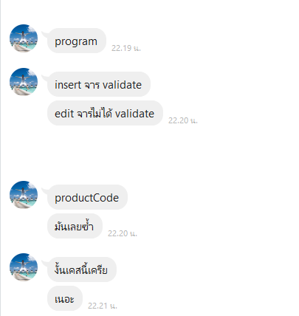
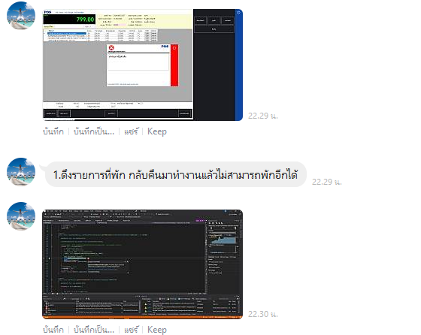
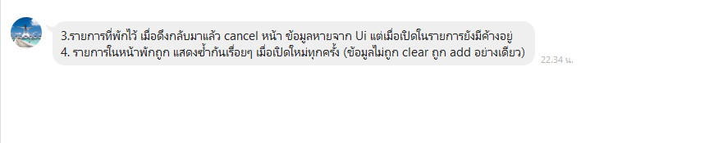
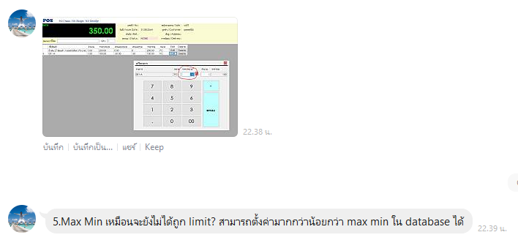
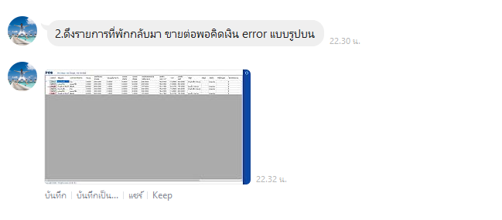
ok
ok
ok
ok
ok
ok

Slide 11
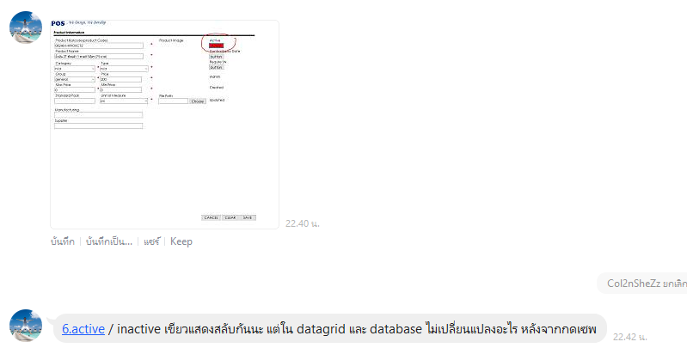
ok
ok

